Slide 1
ТЕМА «Предлог как слово. Предлоги и приставки»
Русский язык 2 класс
УМК «Перспективная начальная школа»
Учитель Зайцева О.Б.

Slide 2
Прозвенел и смолк звонок,
Начинаем мы урок.
Улыбнулись, подтянулись,
Друг на друга посмотрели…
И спокойно, тихо сели.

Slide 3
ИЗ КАКИХ ЧАСТЕЙ СОСТОИТ СЛОВО ?
Корень
Приставка
Суффикс
Окончание
- ГЛАВНАЯ часть слова, в нем заключен смысл всего слова
- часть слова, которая стоит ПЕРЕД корнем
- часть слова, которая стоит ПОСЛЕ корня
- ИЗМЕНЯЕМАЯ часть слова, которая служит для связи слов в предложении

Slide 4
КАК ОБРАЗУЮТСЯ СЛОВА ?
При помощи приставки
За + бежать = забежать
При помощи суффикса
Зуб + ик = зубик

Slide 5
ТРЕТИЙ ЛИШНИЙ
столик
столовый
застолье
распилить
пилочка
перепилить
солнышко
солнечный
солнечная

Slide 6
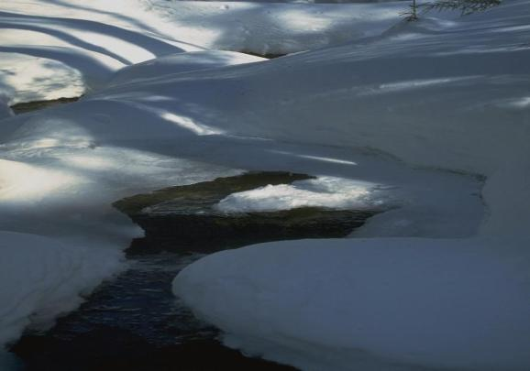
Она приходит с ласкою
И со своею сказкою.
Волшебной палочкой взмахнёт,
В лесу подснежник расцветёт.

Slide 7


Рыхлый снег темнеет марте
Тают льдинки окне.
Зайчик бегает парте
И карте стене.
в
на
по
по
на

Slide 8
ПРЕДЛОГИ
В
На
по

Slide 9
Предлог – это слово.
Предлоги со словами пишутся отдельно
Предлог служит для связи
слов в предложении.

Slide 10
СЛОВАРНЫЕ СЛОВА
быстр .
о
д . кабр .
е
ь
к . ньки
о
д . ревня
е
л . пата
м . ро .
о
о
з
м . чта
е
дев . чка
о
за . ц
я
б . лот.
х . р . шо
о
о
о
о

Slide 11
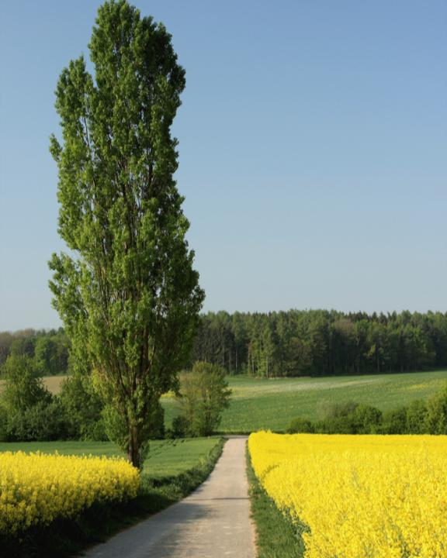
Шагаешь – впереди лежит Оглянешься – домой бежит

Slide 12
ТОЛКОВЫЙ СЛОВАРЬ
ДОРОГА – узкая полоска земли, по которой движутся машины, идут люди.
к истокам этого слова
Чтобы проложить дорогу, нужно расчистить полоску земли от деревьев, кустарников, дерна. Поэтому слово ДОРОГА образовалось от ДОРГ, ДЁРГАТЬ - «Продранное в лесу пространство, полоска земли, с которой выкорчеван лес»

Slide 13


собака
будка
пр
собака около будки

Slide 14

девочка
заяц
пр
у девочки
заяц

Slide 15
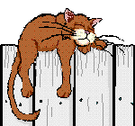
забор
кот
пр
кот на заборе

Slide 16

цветы
ваза
пр
в вазе цветы

Slide 17
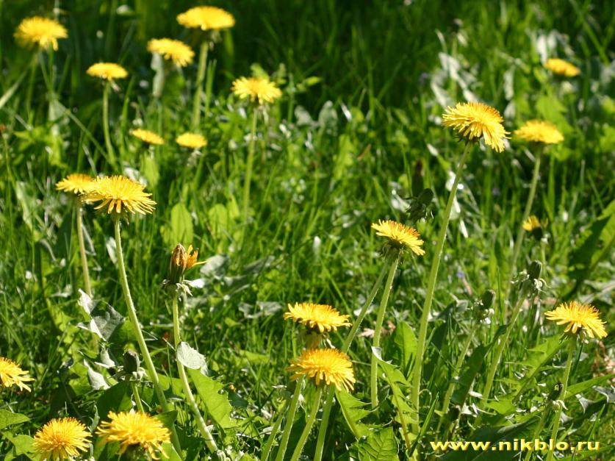
На зелёной хрупкой ножке
Вырос шарик у дорожки.

Slide 18
До бежать до аптеки
За бежать за лекарством
На рисовать на бумаге

Slide 19
З А П О М Н И !
Приставка – часть слова. Приставки пишем СЛИТНО.
Предлог- отдельное слово. Предлоги со словами пишутся РАЗДЕЛЬНО.

Slide 20
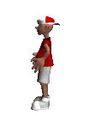

лучшим
своим
Коля зашёл за товарищем.

Slide 21
КАК НАПИСАТЬ ?
!
До
Добежать
бежать
до аптеки
!
За
Забежать
бежать
за лекарством
!
На
Нарисовать
рисовать
на бумаге

Slide 22
МЫ УЗНАЛИ :
Что такое предлог
Для чего нужны предлоги
Как предлоги пишутся со словами
Как предлог отличить от приставки

Slide 23
Домашнее задание
Общее :
учебник стр. 62 упражнение 65
По желанию:
Учебник стр. 62 упражнение 66
Тетрадь на печатной основе стр.34 упражнение 47

Slide 24

Молодцы!

